Slide 1
《统计推断》
第五章

Slide 2
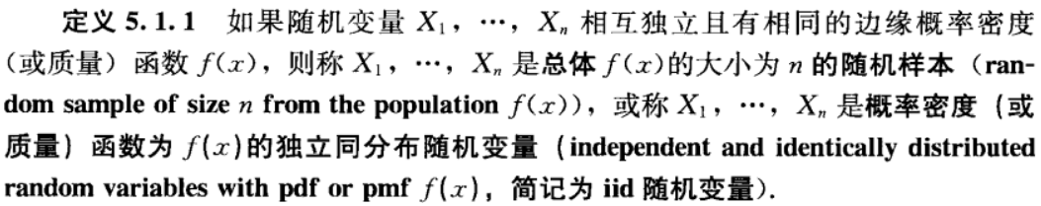
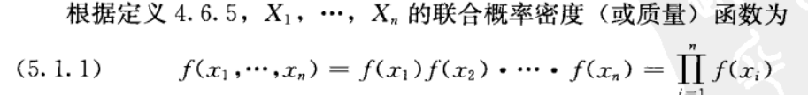
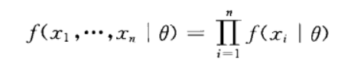
5.1随机样本的基本概念

Slide 3
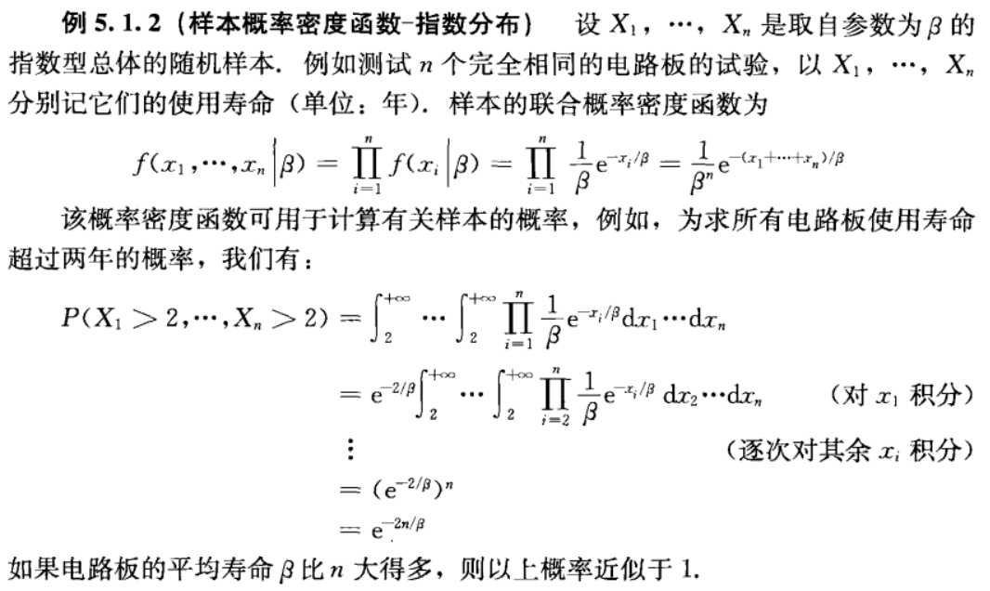
5.1随机样本的基本概念

Slide 4
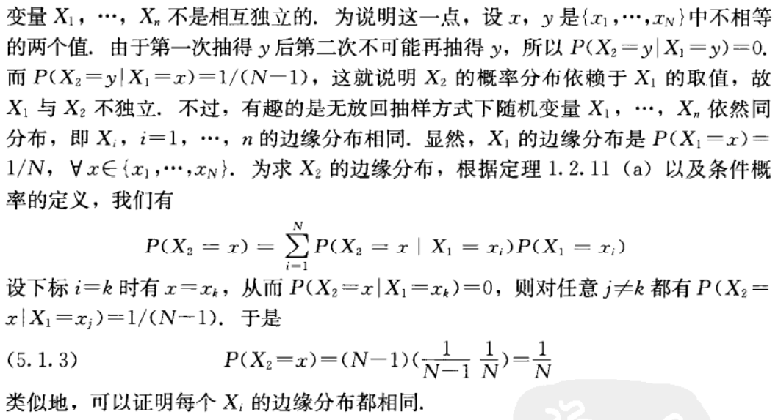
5.1随机样本的基本概念
有放回抽样
无放回抽样

Slide 5
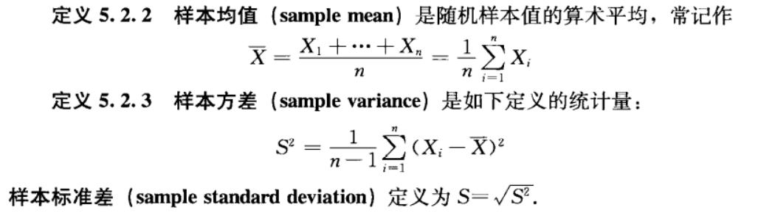
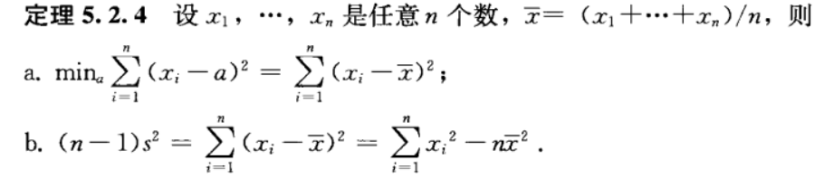
5.2 随机样本中随机变量的和

Slide 6
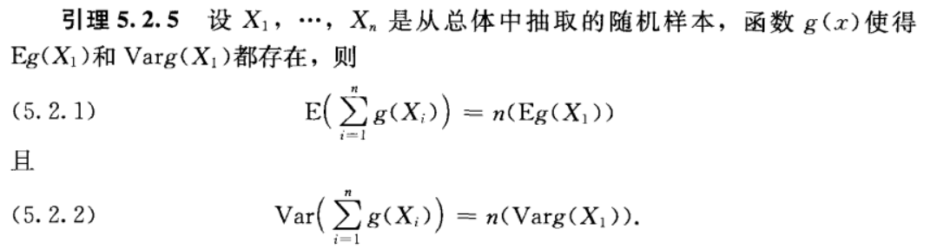
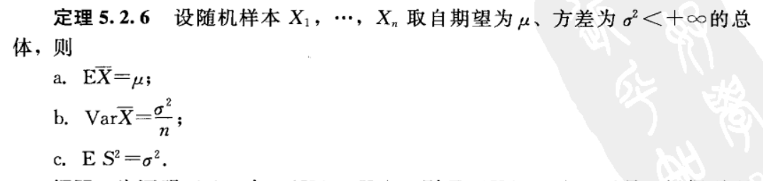
5.2 随机样本中随机变量的和

Slide 7

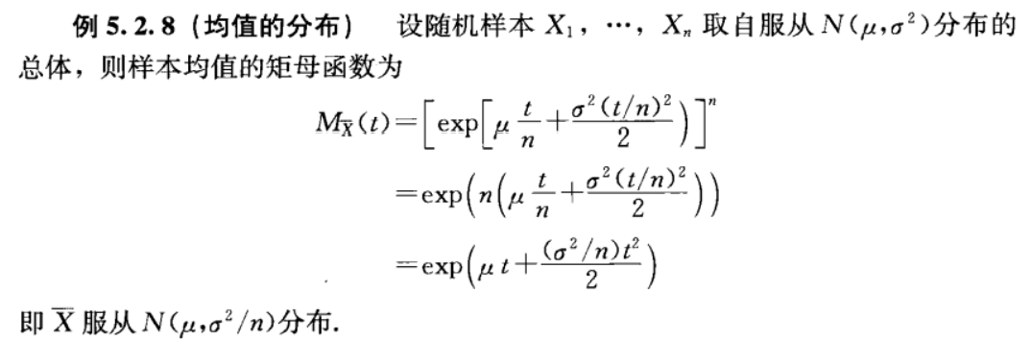
5.2 随机样本中随机变量的和
讨论$\overline{x}$的抽样分布

Slide 8
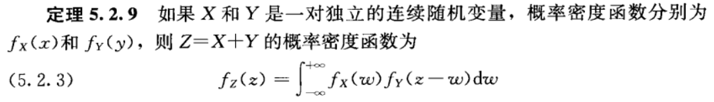
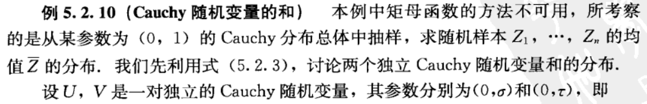
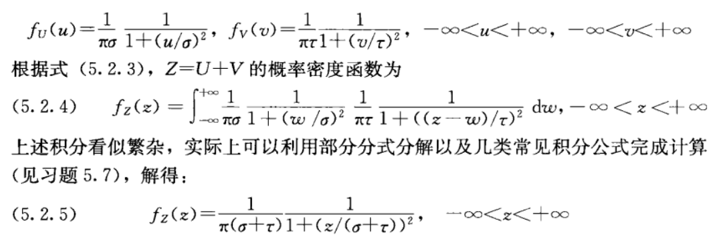
5.2 随机样本中随机变量的和

Slide 9
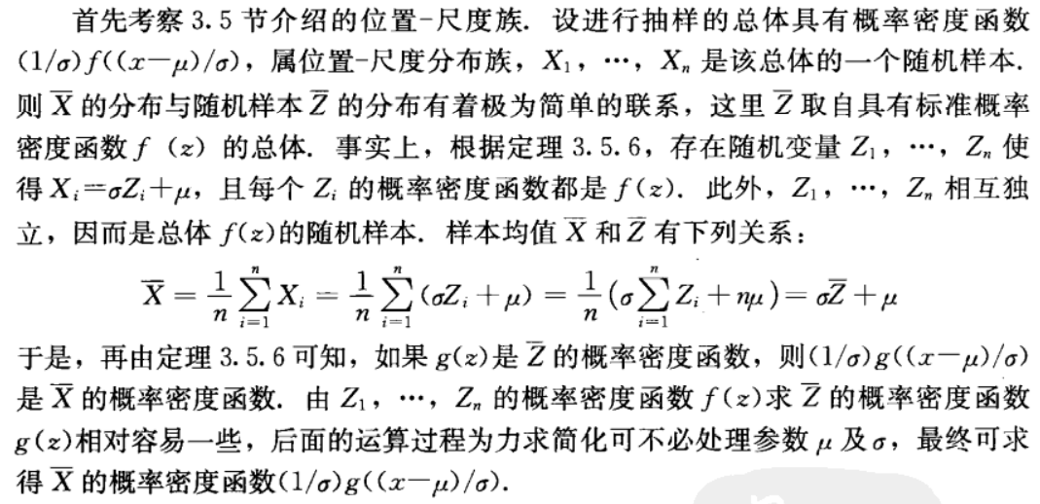

Slide 10
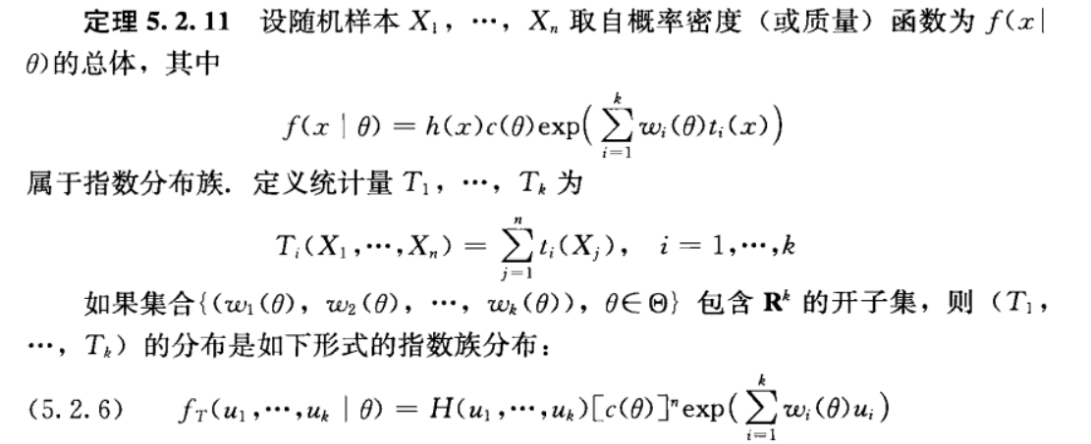
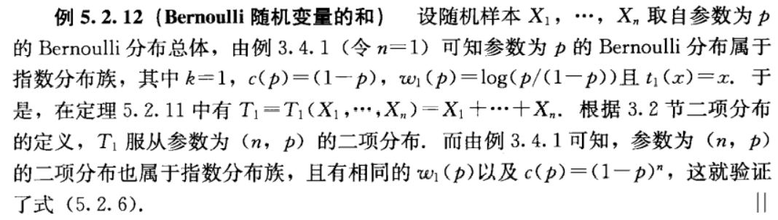
5.2 随机样本中随机变量的和

Slide 11
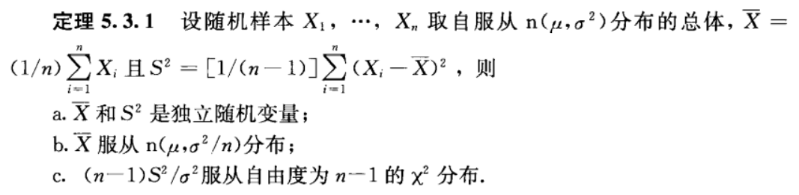
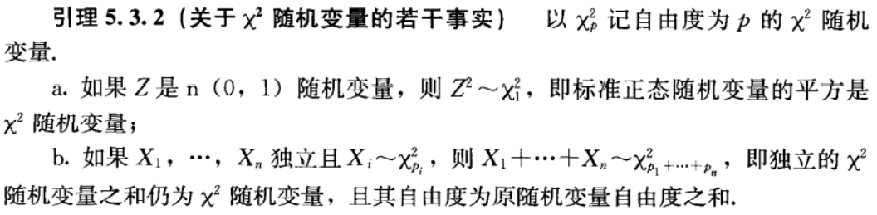
5.3 正态分布的抽样
5.3.1 样本均值与样本方差的性质

Slide 12
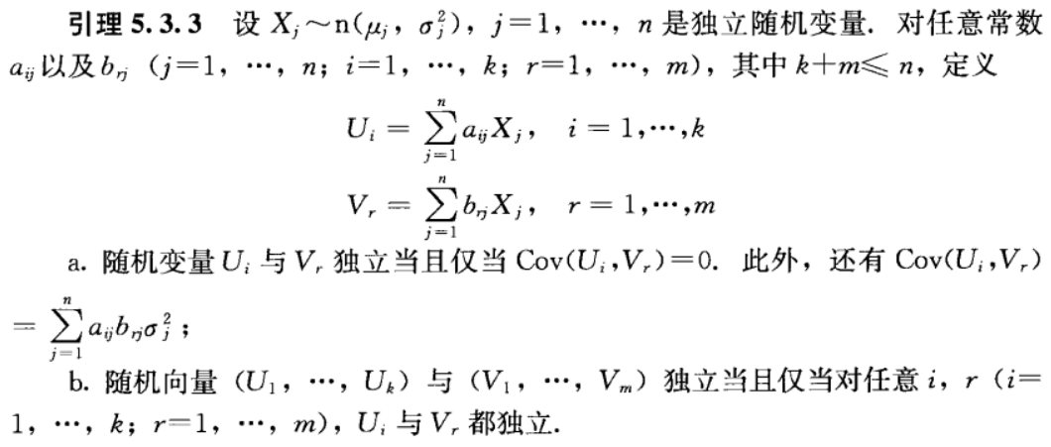
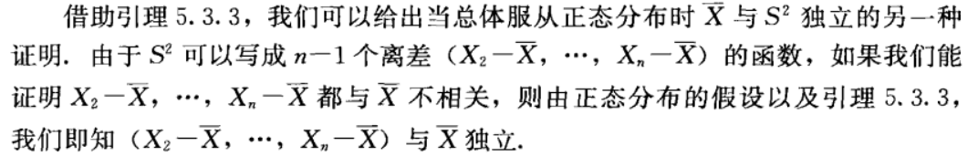
5.3.1 样本均值与样本方差的性质

Slide 13
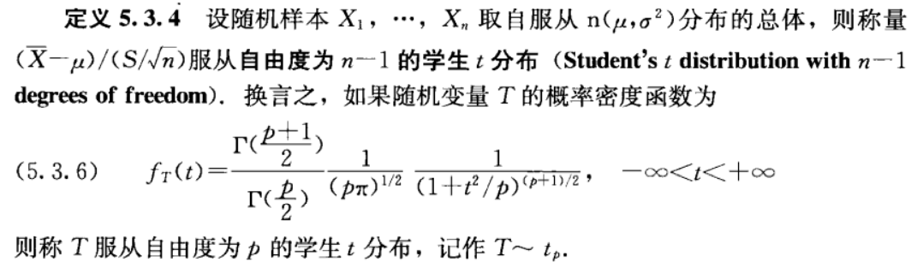
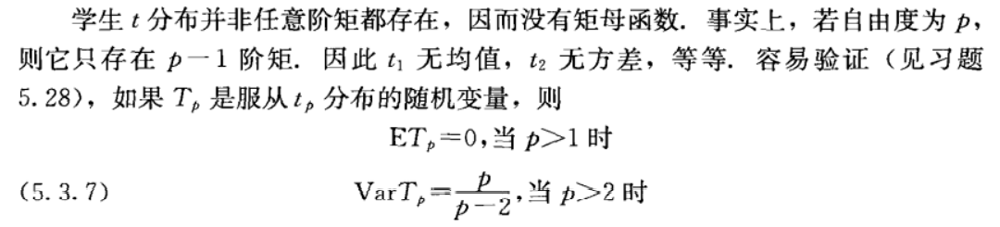
5.3.2 导出分布：t分布与F分布

Slide 14
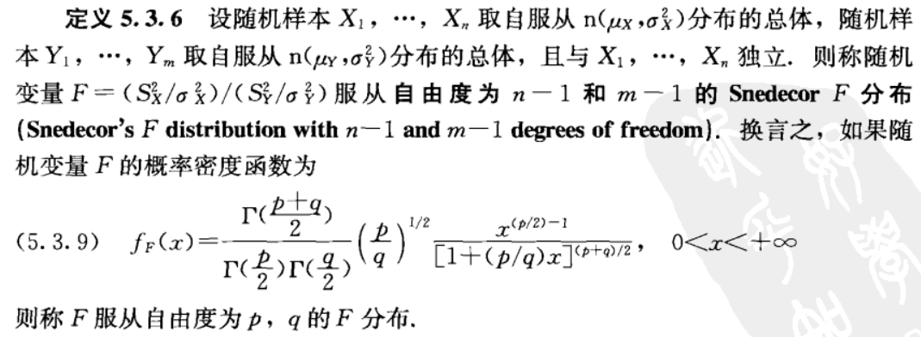
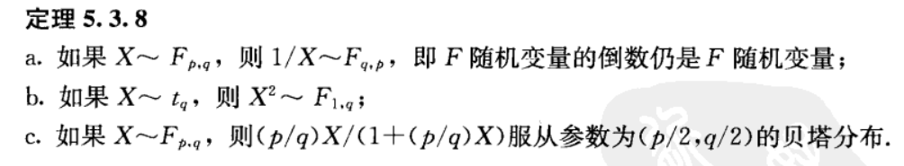
5.3.2 导出分布：t分布与F分布

Slide 15
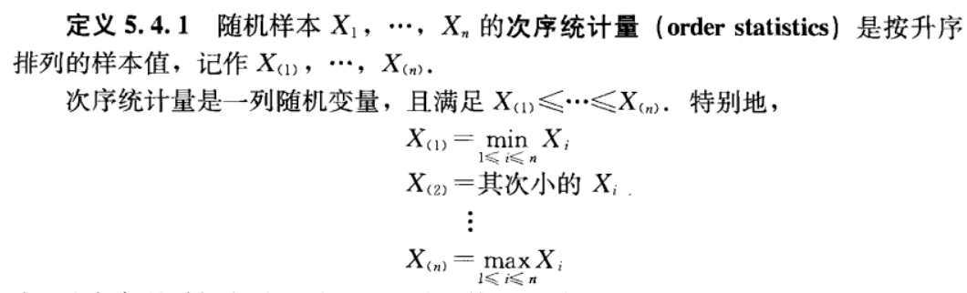
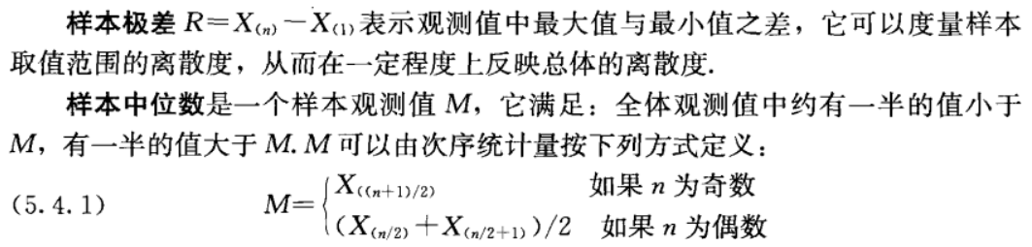
5.4 次序统计量

Slide 16
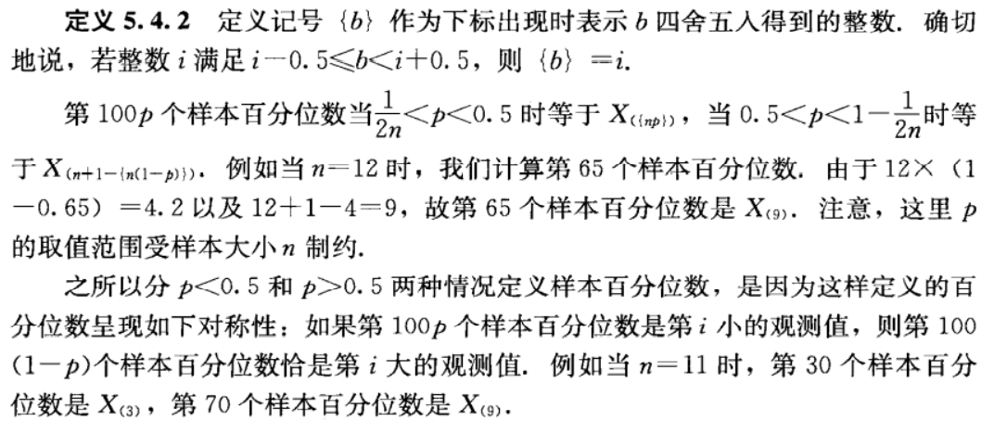
5.4 次序统计量
用次序统计量定义样本百分位数

Slide 17
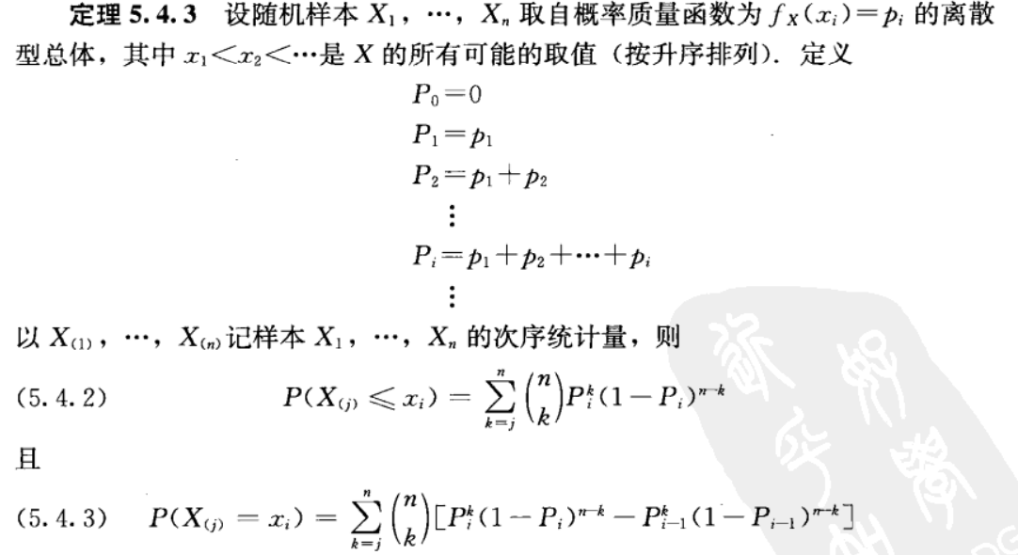
5.4 次序统计量

Slide 18
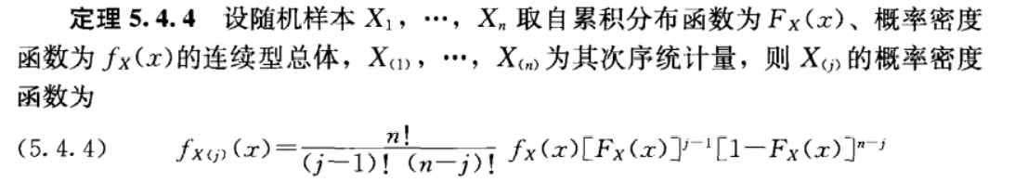
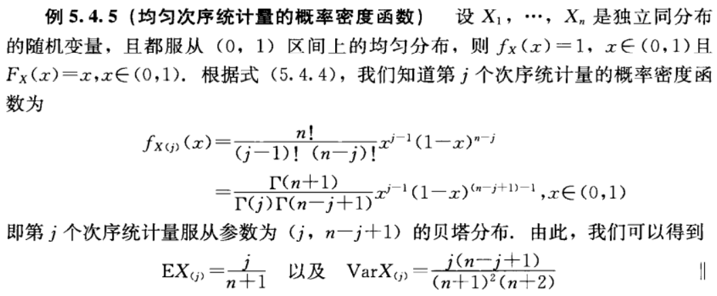
连续型单个次序统计量的概率密度函数

Slide 19
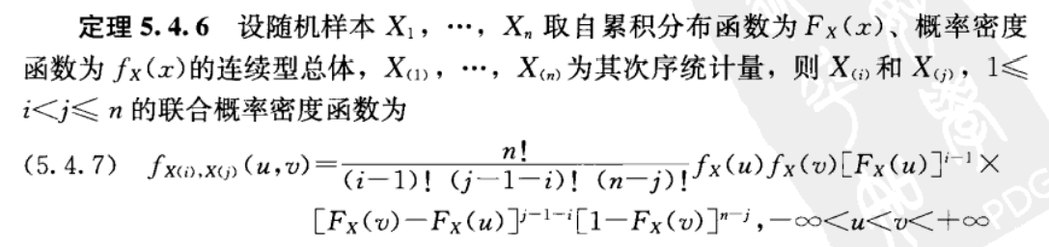
连续型任意两个次序统计量的概率密度函数

Slide 20
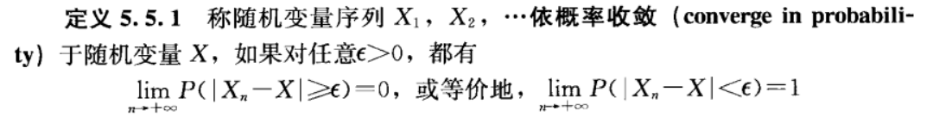
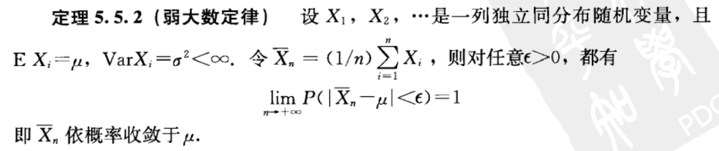
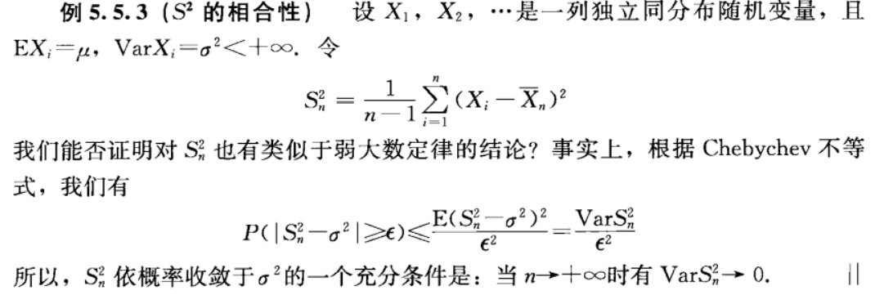
5.5 收敛的概念
5.5.1 依概率收敛

Slide 21
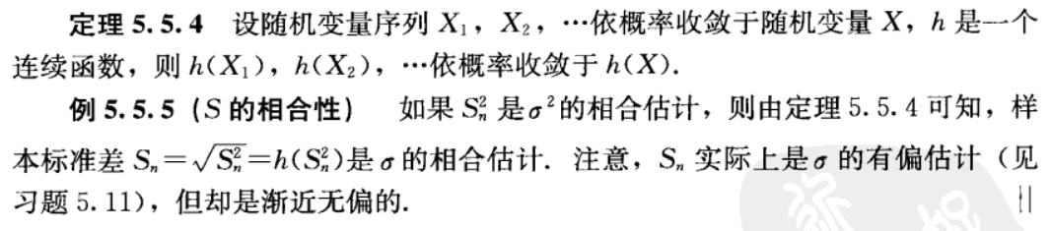
5.5.1 依概率收敛

Slide 22
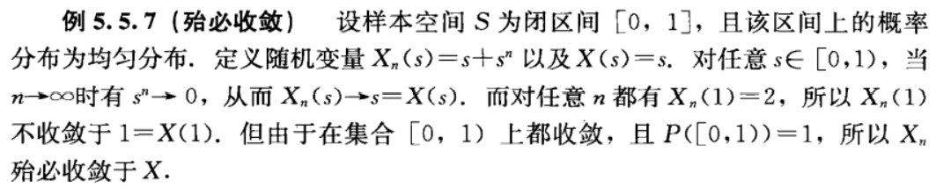
5.5.2 殆必收敛

Slide 23
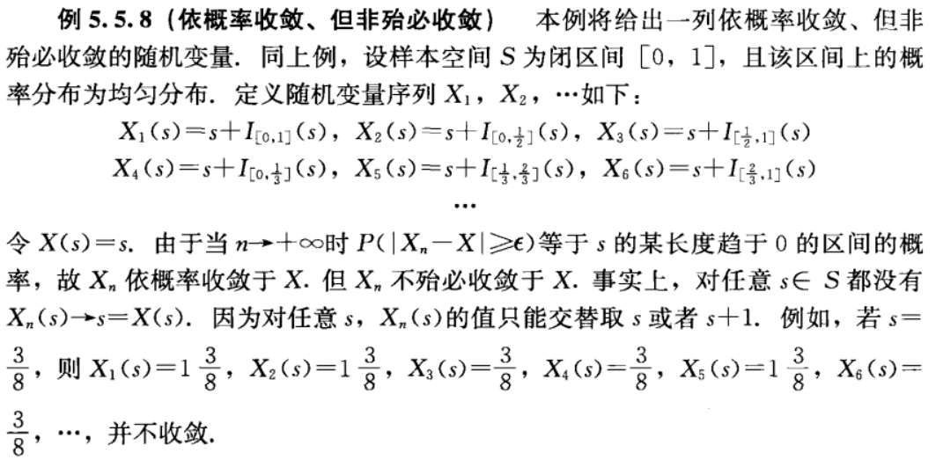
5.5.2 殆必收敛

Slide 24
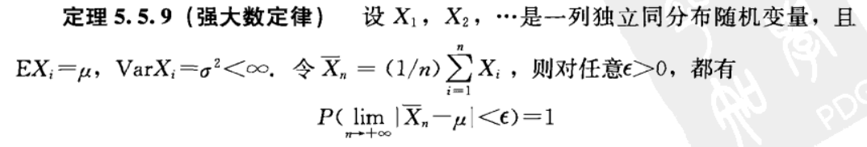
5.5.2 殆必收敛

Slide 25
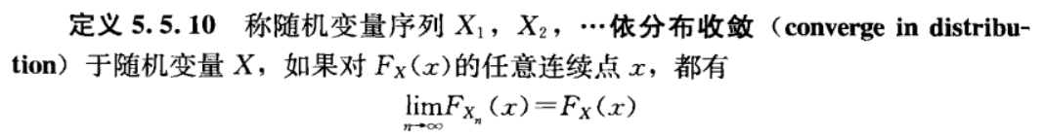
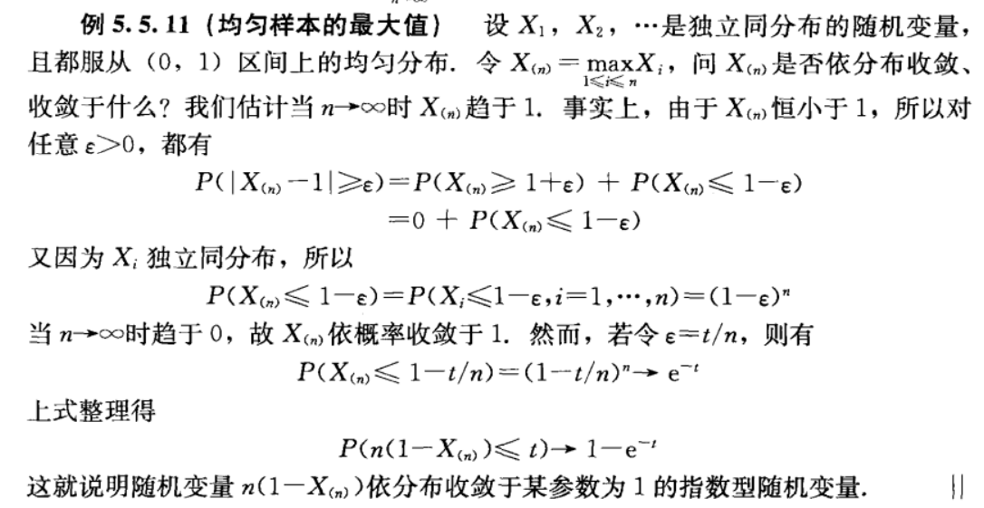
5.5.3 依分布收敛

Slide 26

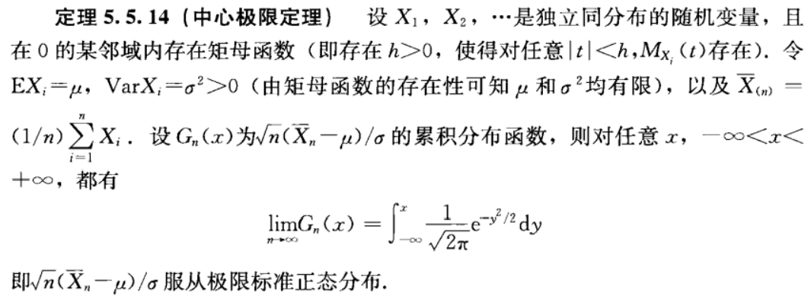
5.5.3 依分布收敛

Slide 27
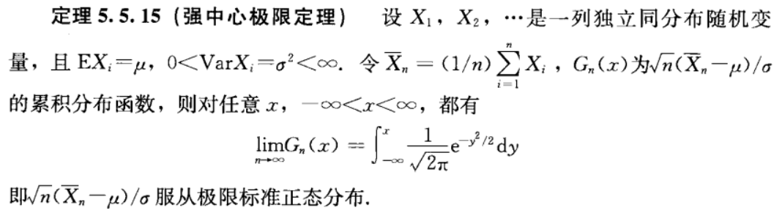
5.5.3 依分布收敛

Slide 28
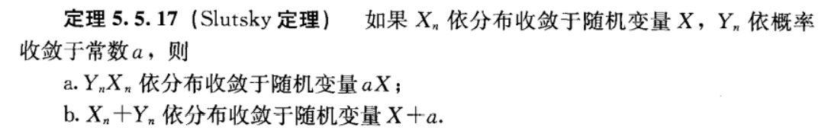
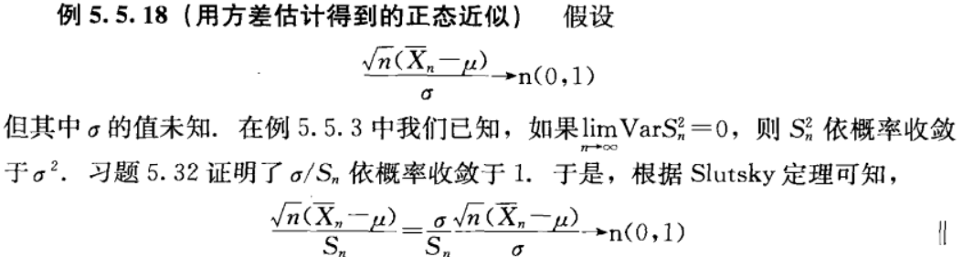
5.5.3 依分布收敛

Slide 29
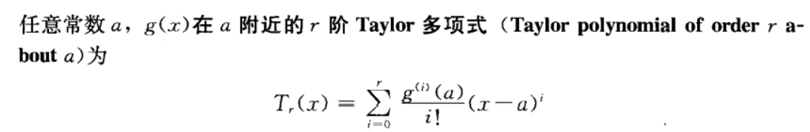

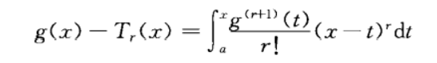
5.5.4 Δ方法

Slide 30
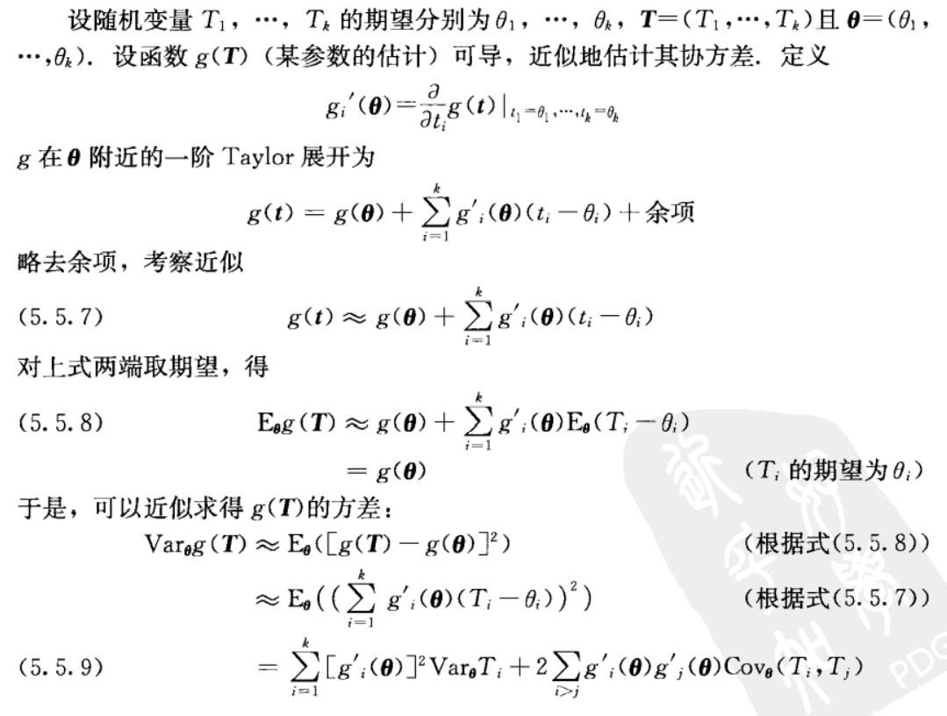
5.5.4 Δ方法

Slide 31
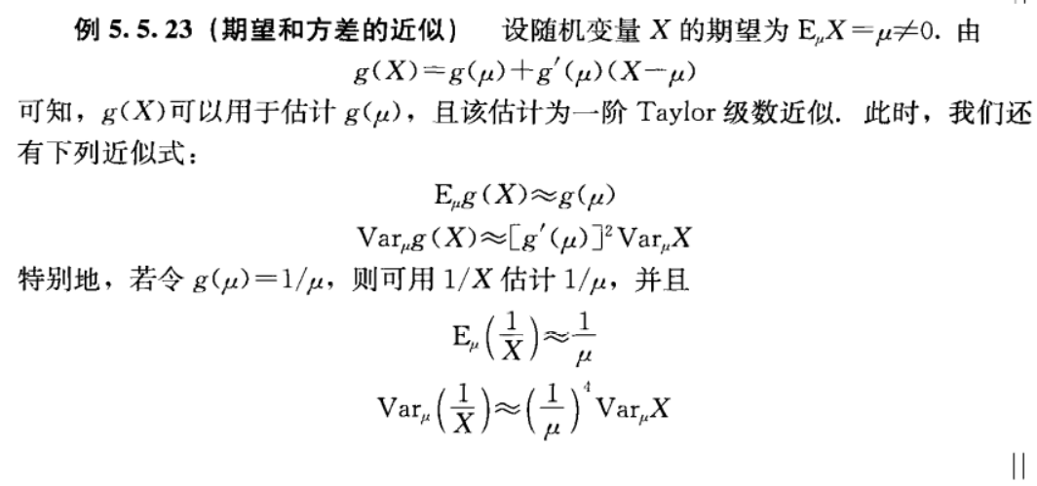
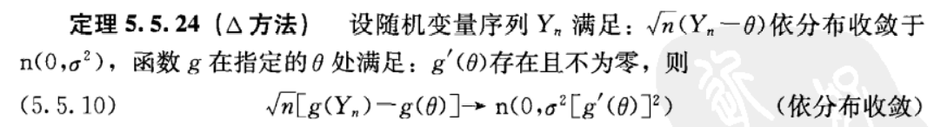
5.5.4 Δ方法

Slide 32
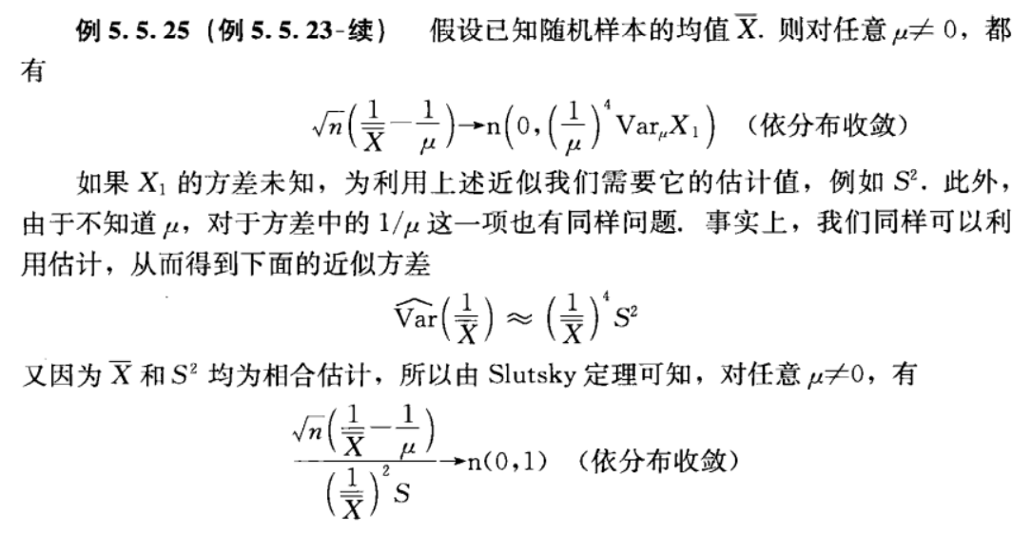
5.5.4 Δ方法

Slide 33



Δ方法的推广1：
Δ方法的推广2： 多元函数的情形

Slide 34


5.6 生成随机样本
5.6.1 直接法

Slide 35



5.6.1 直接法

Slide 36


5.6.2 间接法

Slide 37


5.6.2 间接法

Slide 38


5.6.3 舍选法

Slide 39

5.6.3 舍选法

Slide 40



5.8 杂录
5.8.1 中心极限定理
5.8.2${ S}^{2}$的偏倚

Slide 41


5.8.3 再看Chebychev不等式
5.8.4 强大数定律

Slide 42

5.8.5 Markov链Monte Carlo法

